Slide 1
СТЕП – ТЕХНОЛОГИЯ
ДЛЯ ПЕДАГОГОВ

Slide 2
Степ-аэробика – это ритмичные движения вверх и вниз по специальной степ-платформе, высота которой меняется в зависимости от уровня сложности упражнений.

Slide 3
Задачи:
Формирование осанки, косно – мышечного корсета
Развитие подвижности в суставах
Формирование свода стопы
Тренировка равновесия
Развитие координации движения
Укрепление и развитие сердечно – сосудистой, дыхательной системы
Улучшение мышечного тонуса
Формирование умения ритмически согласовывать выполнение простых движений

Slide 4
Техника безопасности при занятиях
степ - аэробикой
1. Выполнять шаги в центр степ - платформы;
2. Ставить на степ-платформу всю подошву ступни при подъёме, а, спускаясь, ставить ногу с носка на пятку, прежде чем сделать следующий шаг;
3. Опускаясь со степ - платформы, оставаться стоять достаточно близко к ней. Не отступать от степ - платформы больше, чем на длину ступни;
4. Не начинать обучение детей работе рук, пока дети не овладеют в совершенстве, движениями ног;
5. Не подниматься и не опускаться со степ - платформы, стоя к ней спиной;
6. Делать шаг с лёгкостью, не ударять по степ - платформе ногами.

Slide 5
В детском саду можно использовать следующие варианты степ-аэробики:
• в форме полных занятий оздоровительно-тренирующего характера с детьми старшего дошкольного возраста, продолжительностью 25—35 мин. ;
• как часть занятия (продолжительность от 10 до 15 мин.) в виде ОРУ с предметами и без;
• в форме утренней гимнастики, что усиливает ее оздоровительный и эмоциональный эффект;
• в показательных выступлениях детей на праздниках;
• как степ-развлечение;

Slide 6
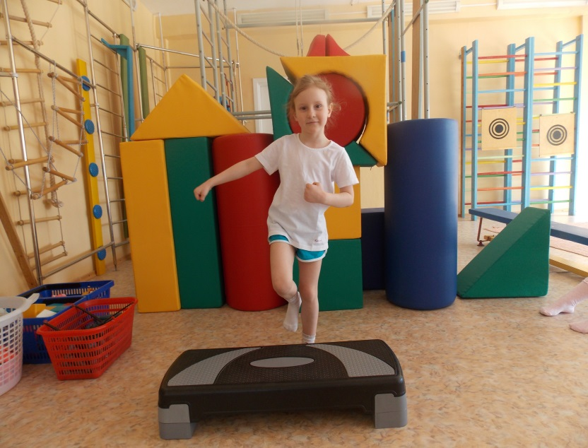
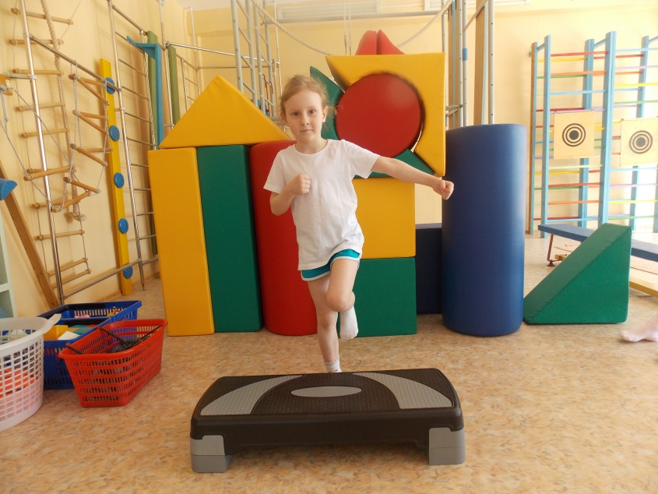
Основные элементы степ-аэробики
Базовый шаг

Slide 7
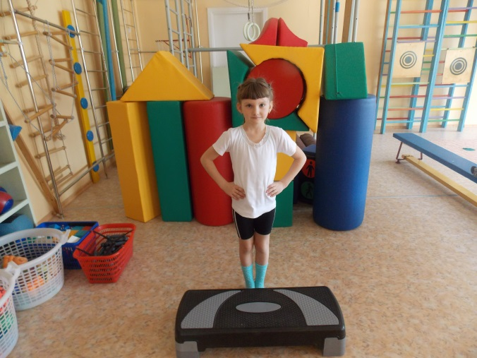
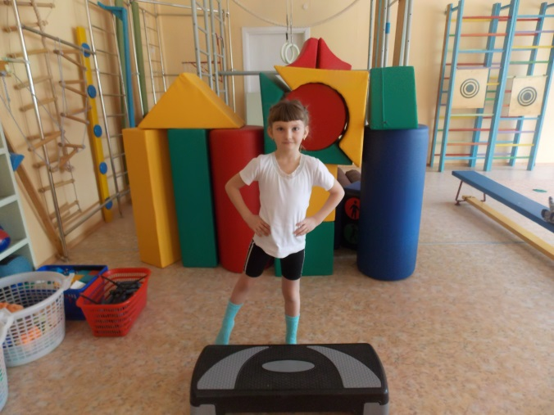
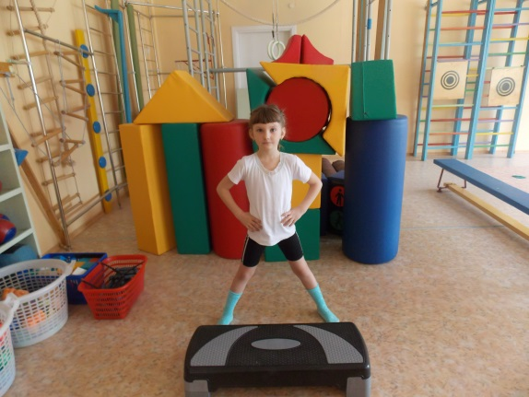
Ноги вместе, ноги врозь

Slide 8
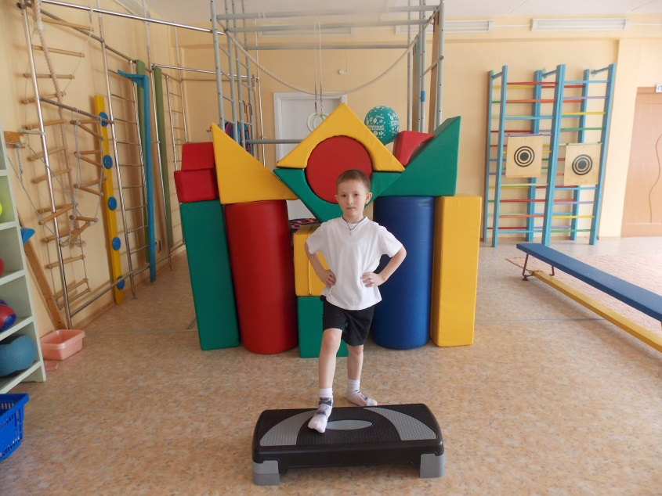
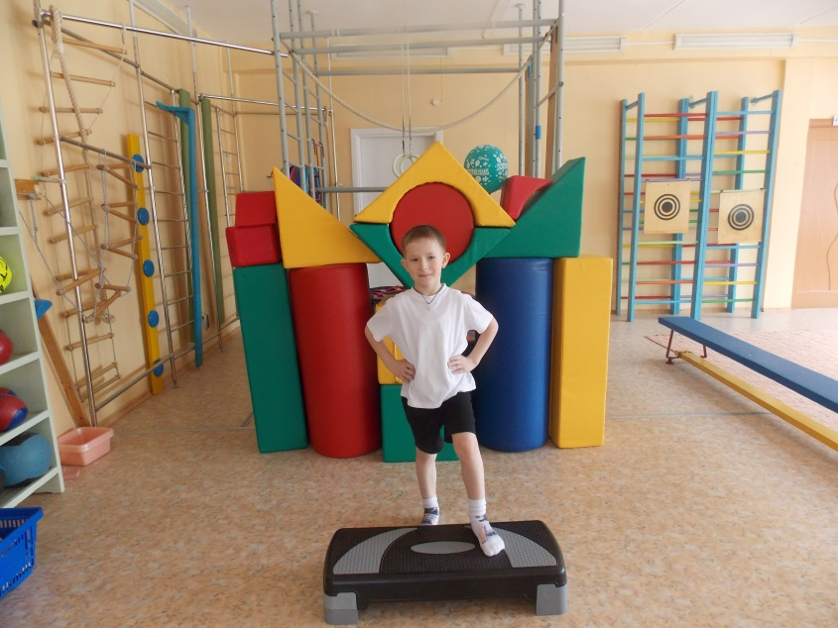
Приставной шаг
с касанием платформы – «Точка»

Slide 9
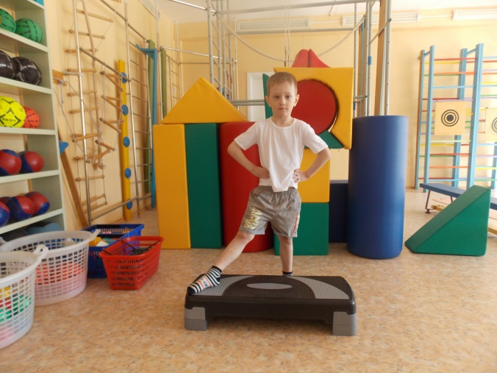
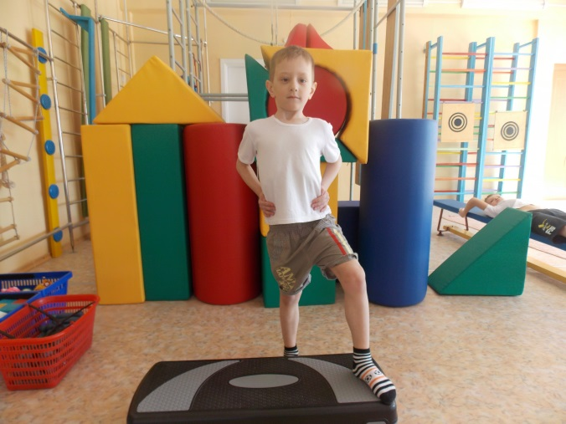
Приставной шаг с касанием на угол

Slide 10
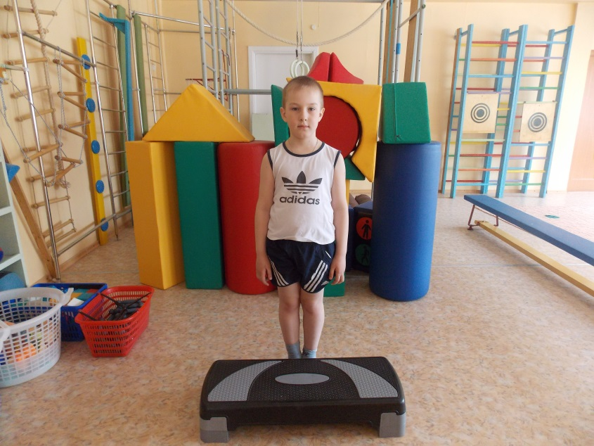
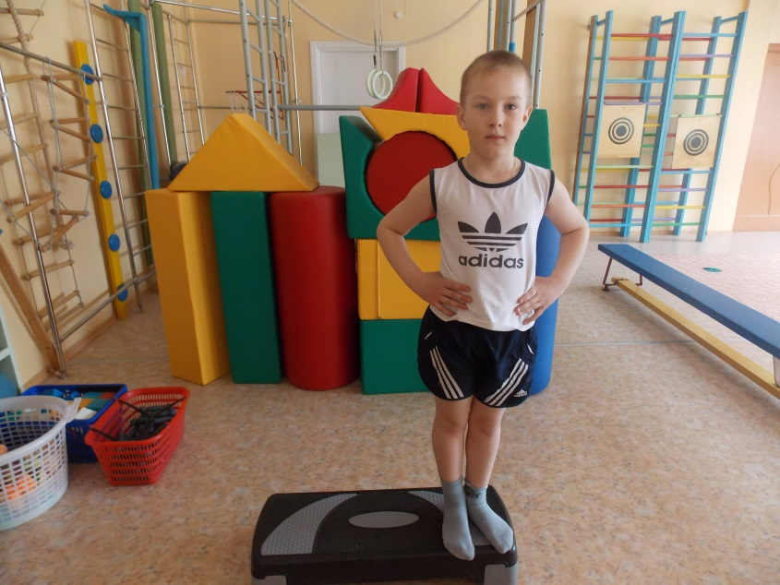
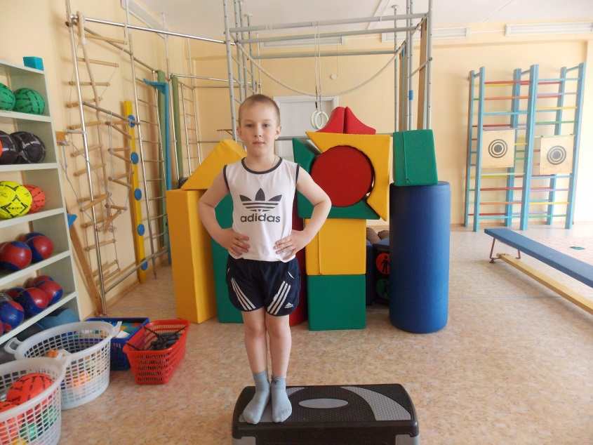
Шаг на угол

Slide 11
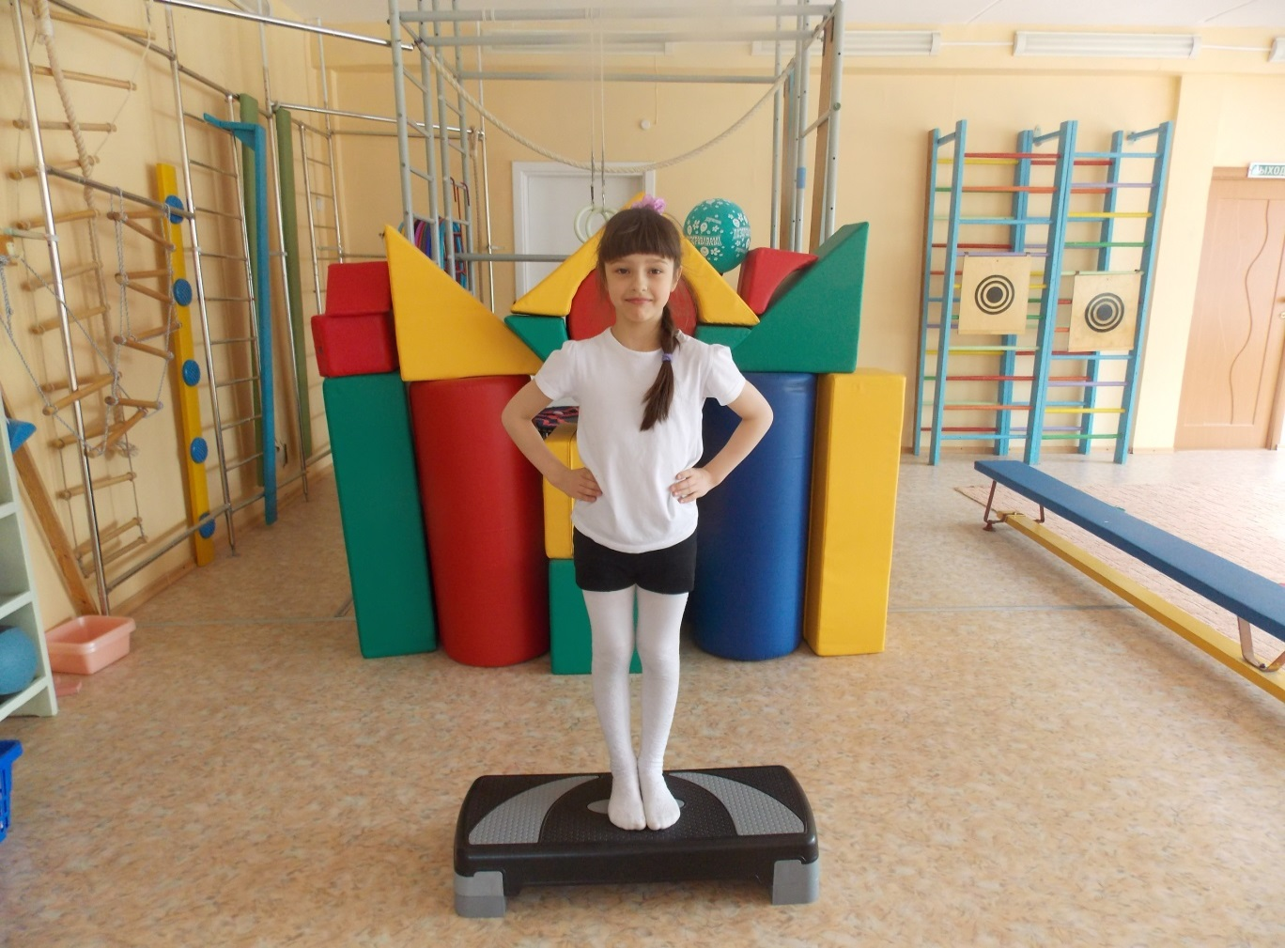
Шаги с подъемом на платформу

Slide 12
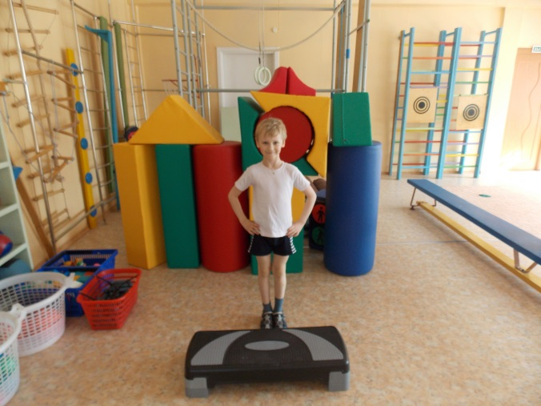
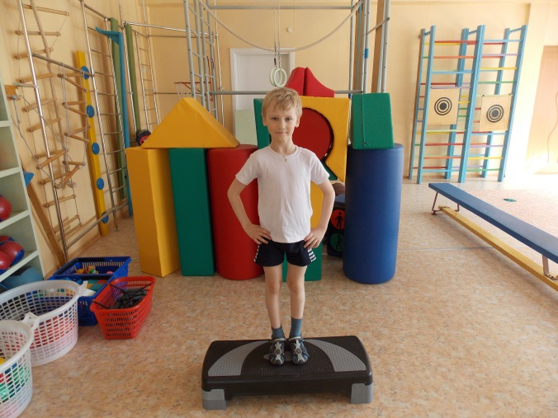
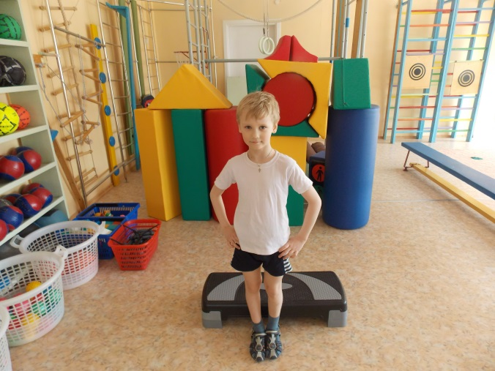
Шаг через платформу

Slide 13
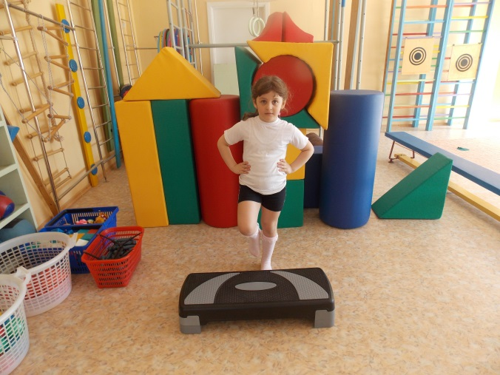
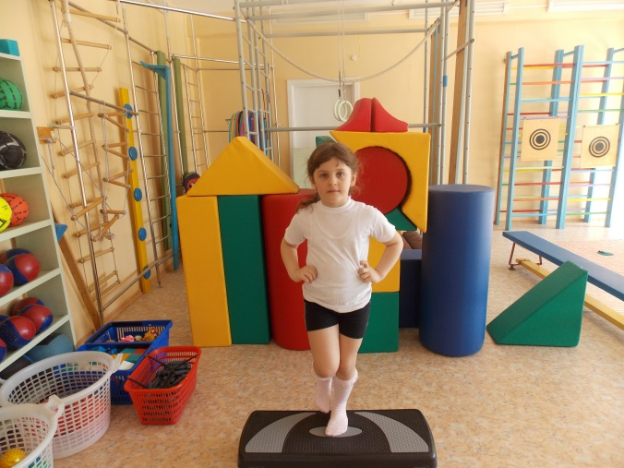
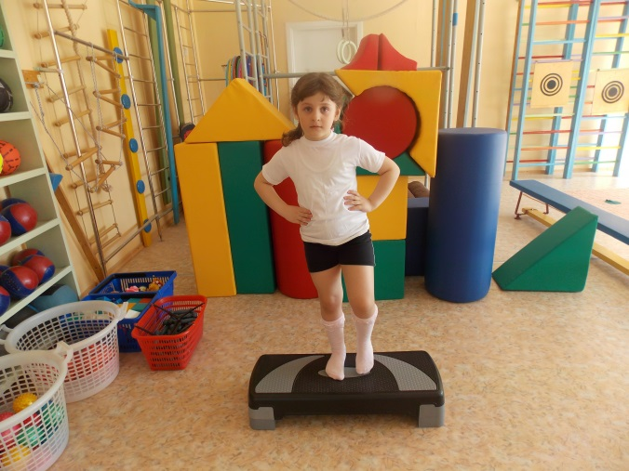
Шаг на платформу с поднятием колена

Slide 14
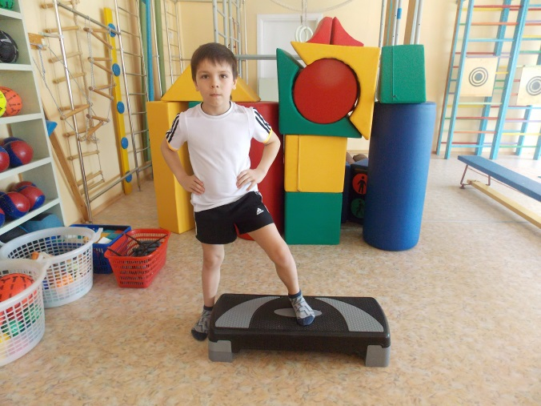
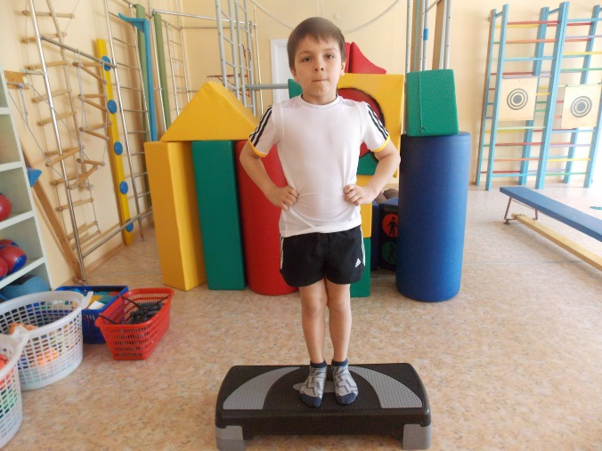
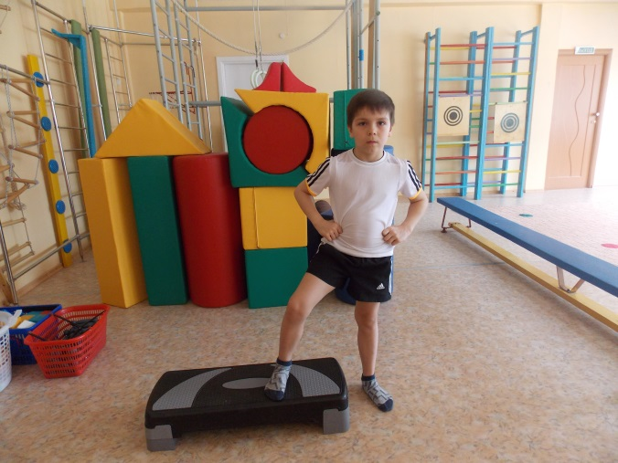
Шаг с платформы вправо, влево

Slide 15
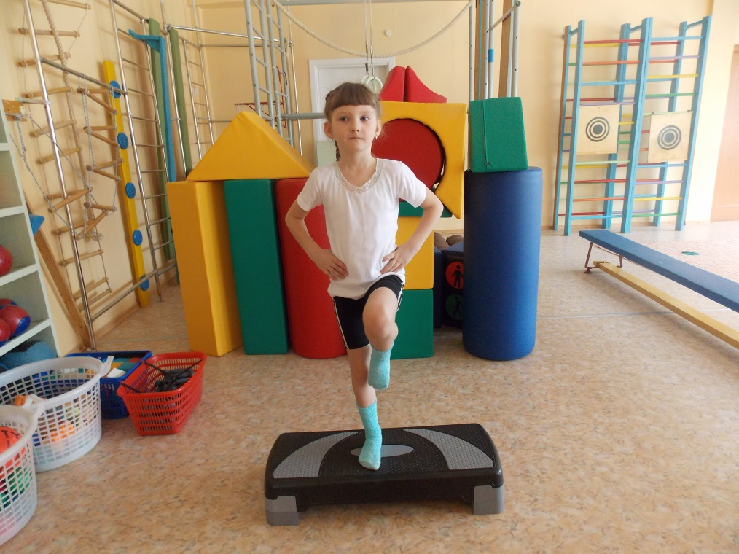
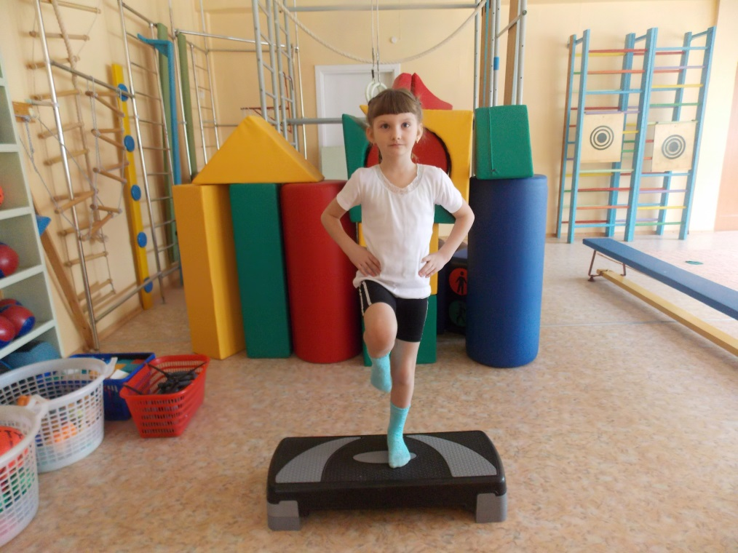
Подскок

Slide 16
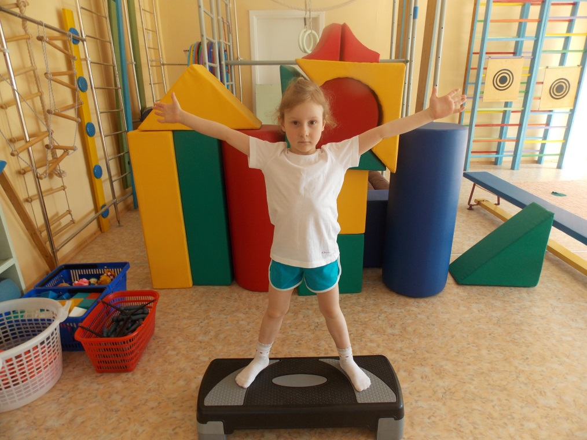
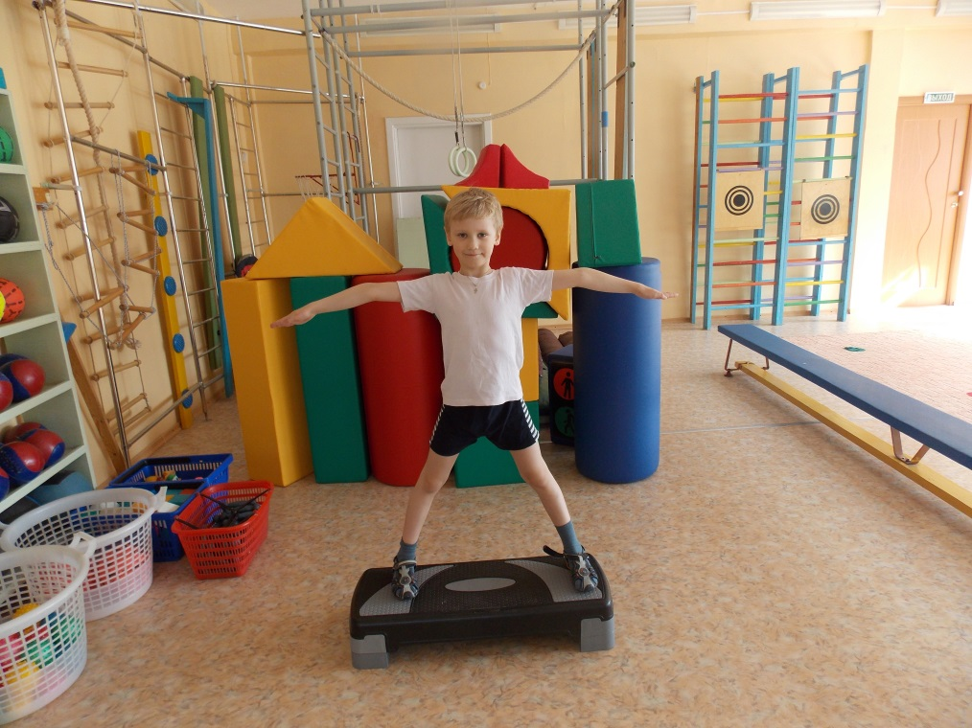
Звездочка

Slide 17
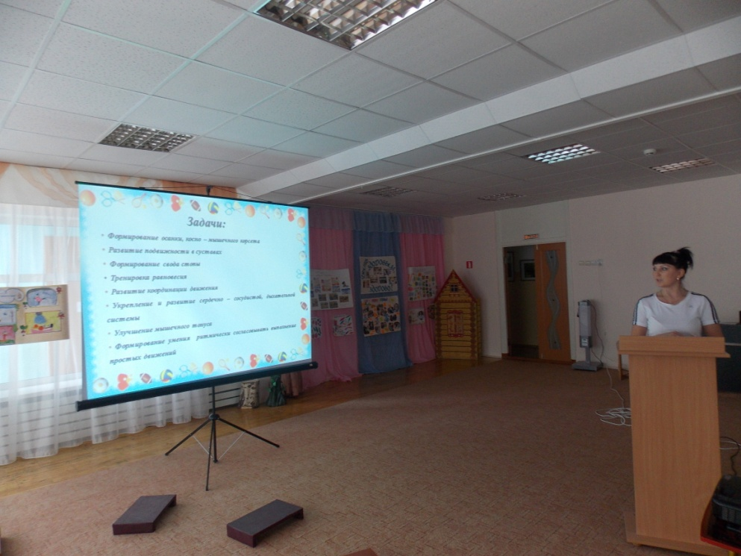
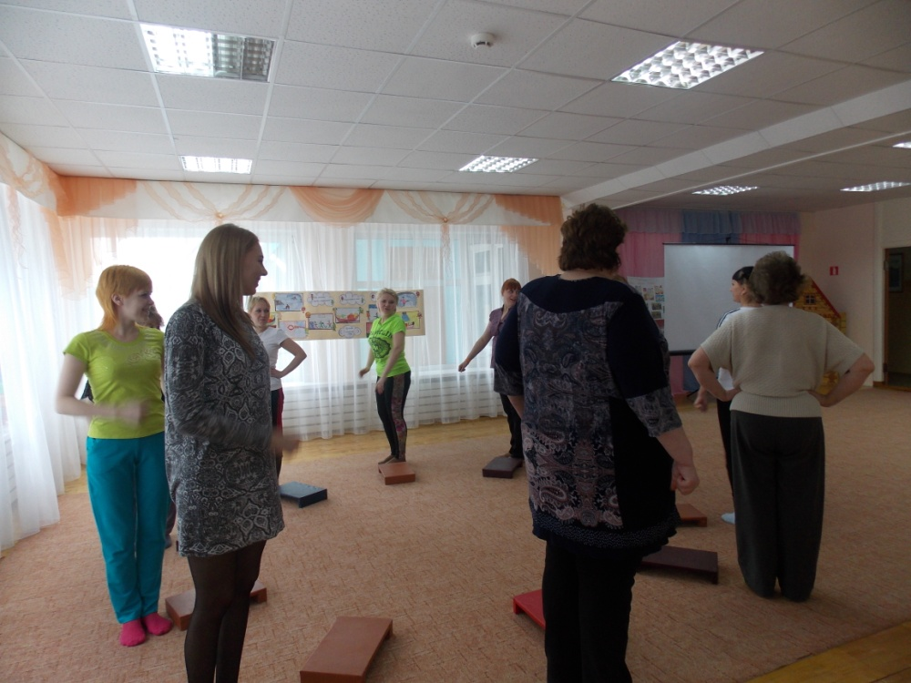

Slide 18
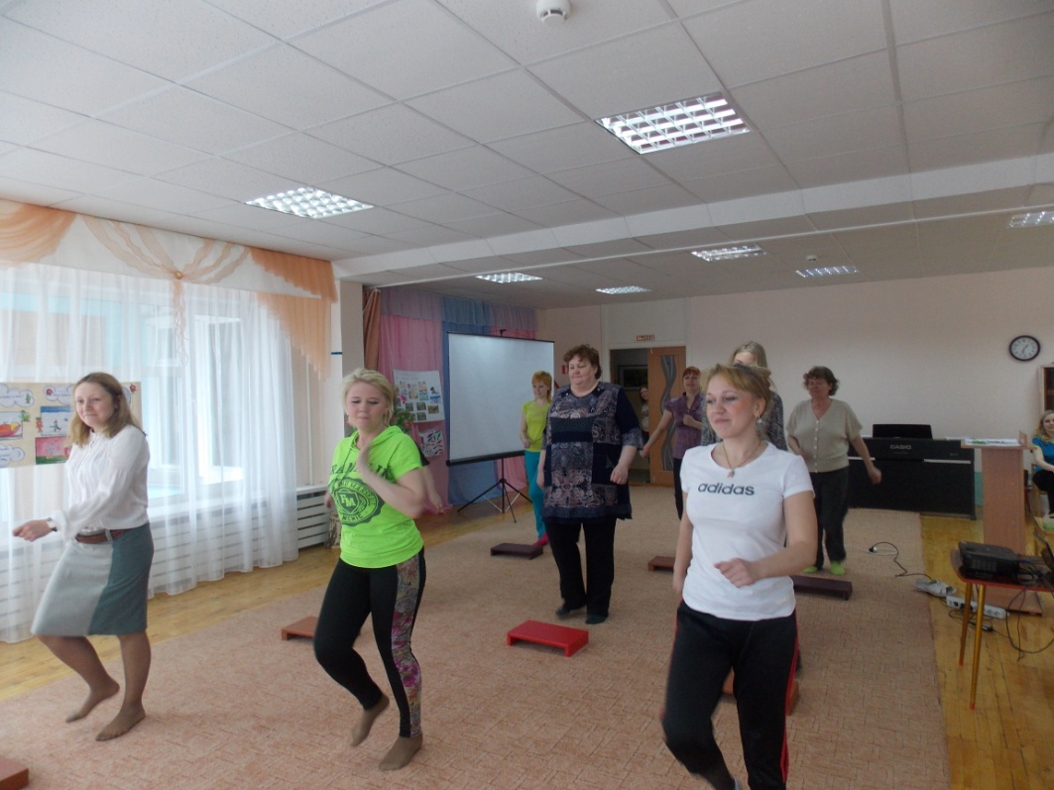
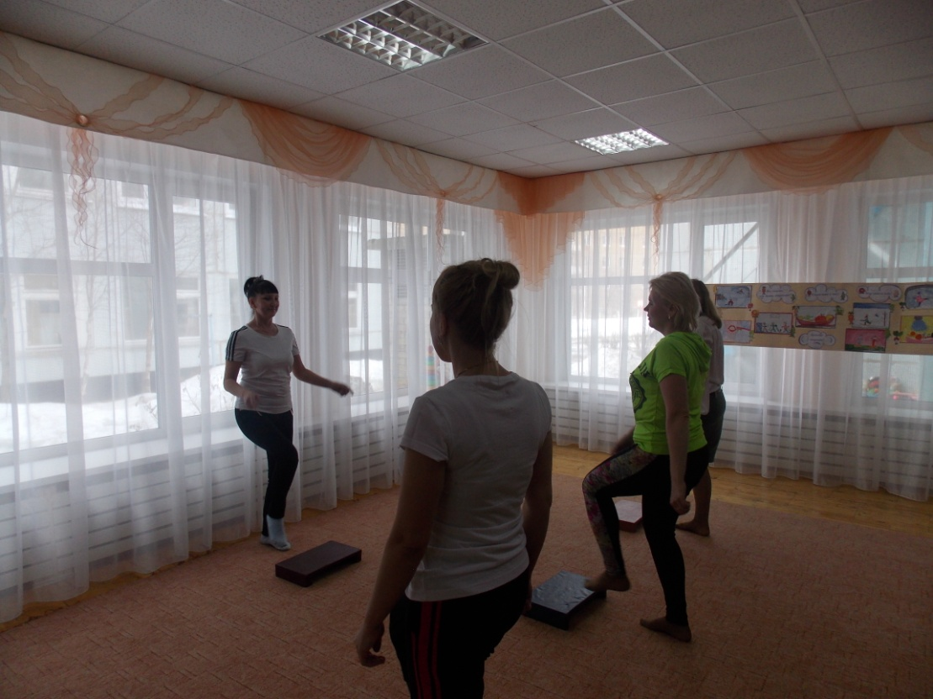

Slide 19
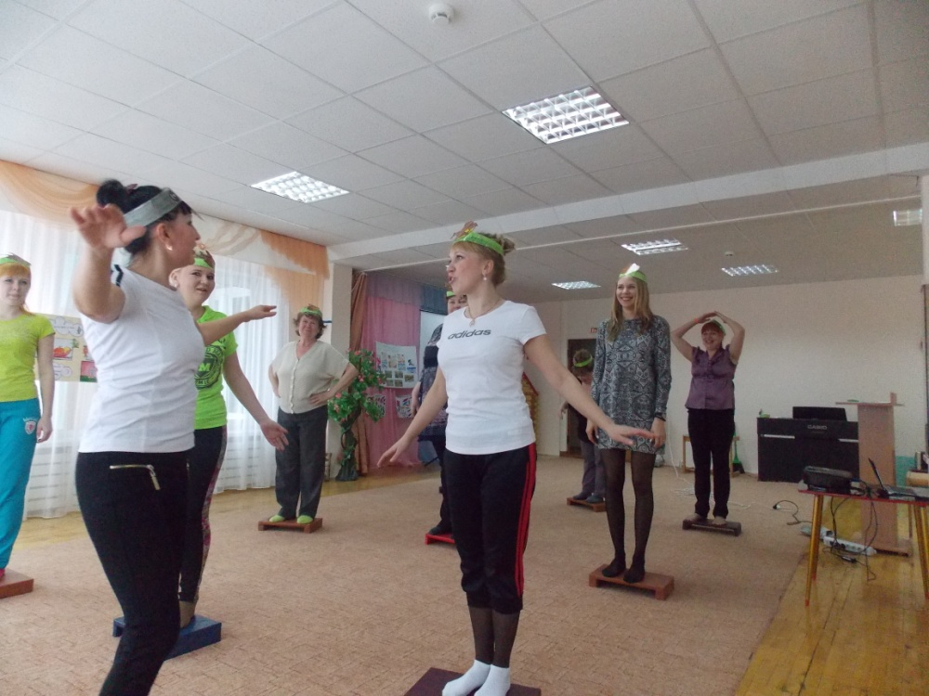
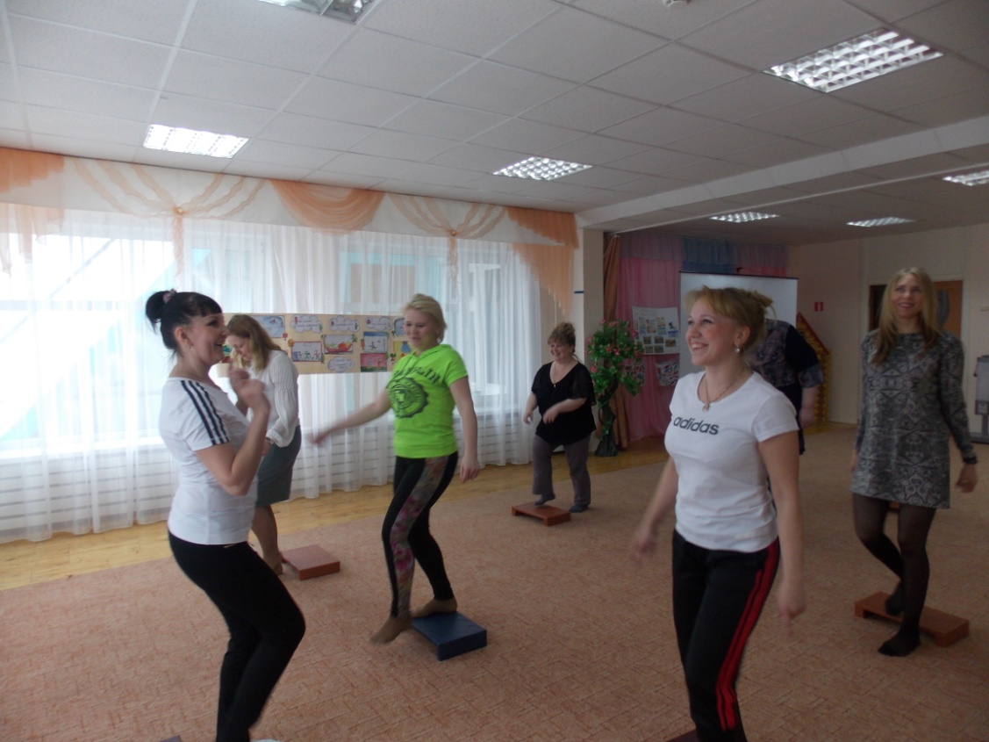

Slide 20
СПАСИБО ЗА ВНИМАНИЕ!

